Slide 1

AutoDocs
Подготовка документов
для ваших отгрузок
CMR, упаковочные листы
и Commercial Invoice
ООО «Хоттей-Групп»
Версия 7.61
Иллюстрация
Notes:
AutoDocs использует общие данные отгрузки для выбранных документов. Отдельные реквизиты форм необходимо уточнять перед выпуском.
Основание: исходный проект AutoDocs 7.61 и README_7.61_RU.md. Актуальность: 21 октября 2026 года.
Изображение из ранее согласованной презентации AutoDocs_RU_light.pptx. Концептуальная иллюстрация, не снимок интерфейса.

Slide 2
AutoDocs
02
Данные из ваших программ
Перенос из Excel и CSV
Возможность интеграции
Номенклатура и цены
Покупатели и их реквизиты
Договоры с привязкой к покупателям
Обсудим подключение
к вашим учётным программам.
Способ обмена и состав данных
согласуем после проверки
вашей системы.
Повторная загрузка помогает
обновлять существующие записи.
ООО «Хоттей-Групп»
Notes:
Подтверждённые возможности: bulk_import.py и связанные справочники. Интеграцию с программой покупателя оцениваем по конкретной системе и задаче. Универсальное подключение ко всем программам не заявляется.
Основание: исходный проект AutoDocs 7.61 и README_7.61_RU.md. Актуальность: 21 октября 2026 года.

Slide 3
AutoDocs
03
Подготовка комплекта отгрузки
01
Ввод или перенос данных
Общие сведения об отгрузке и выбранные товары
02
Проверка текущей партии
Реквизиты, суммы, упаковка и необходимые поля
03
Выбор документов
Нужные формы для конкретной поставки
04
Сохранение результата
Документы и история для следующих отгрузок
ООО «Хоттей-Групп»
Notes:
Основание: main.py, связанные справочники товаров, покупателей и договоров, генераторы комплекта и история документов. Проверка применимости и дополнительных реквизитов сохраняется.
Основание: исходный проект AutoDocs 7.61 и README_7.61_RU.md. Актуальность: 21 октября 2026 года.

Slide 4

AutoDocs
04
Документы под вашу поставку
CMR
Commercial Invoice
Packing List
ЕАЭС / EAC или International
Российские формы
ТОРГ-12, счёт-фактура и спецификация
Иллюстрация
ООО «Хоттей-Групп»
Notes:
Основание: gen_cmr.py, gen_commercial_invoice.py, gen_packing_list.py, gen_packing_list_international.py, gen_torg12.py, gen_invoice.py и gen_specification.py. Российские налоговые формы не являются универсальными для всех стран. Выбор документов зависит от поставки.
Основание: исходный проект AutoDocs 7.61 и README_7.61_RU.md. Актуальность: 21 октября 2026 года.
Изображение из ранее согласованной презентации AutoDocs_RU_light.pptx. Концептуальная иллюстрация, не снимок интерфейса.

Slide 5
AutoDocs
05
Товар и текущая партия
В карточке товара | В текущей отгрузке
Описание, артикул, производитель и марка | Получатель и маршрут поставки
Упаковка и её код, образец маркировки | Фактические веса, места, поддоны и маркировка
Страна происхождения по умолчанию | Происхождение конкретной партии
Дополнительная единица и её проверенный код | Количество в дополнительной единице
Сохранённые значения уточняются под фактические данные партии.
ООО «Хоттей-Групп»
Notes:
Основание: поля карточки товара и редактирование строк отгрузки в AutoDocs 7.61, customs_data.py, customs_ui.py и gen_customs_specification.py. Происхождение из карточки является значением по умолчанию. Фактические веса и места указываются для конкретной партии.
Основание: исходный проект AutoDocs 7.61 и README_7.61_RU.md. Актуальность: 21 октября 2026 года.

Slide 6
AutoDocs
06
Excel для подготовки данных ДТ
Отдельная галочка в комплекте отгрузочных документов
Что проверяется | С чем сопоставляется
Суммы и валюта | Контрольные итоги фактического Invoice
Веса и грузовые места | Контрольные итоги фактического Packing List
Пропуски и расхождения | Замечания для проверки специалистом
Сверка использует введённые вами итоги документов.
Расчётные показатели показаны отдельно от фактических.
Данные проверяет таможенный специалист. Подачу ДТ организует заявитель.
ООО «Хоттей-Групп»
Notes:
Основание: README_7.61_RU.md, gen_customs_specification.py и customs_data.py. Книга включает реестр полей, товарные позиции, правила, документы и контроль. Контрольные итоги документов вводятся отдельно. При отсутствии необходимых значений сверка не получает положительный результат. Файл помогает подготовить сведения для декларации на товары и не заменяет проверку классификации, происхождения или применимости документов. Автоматическая подача ДТ не предусмотрена.
Основание: исходный проект AutoDocs 7.61 и README_7.61_RU.md. Актуальность: 21 октября 2026 года.

Slide 7
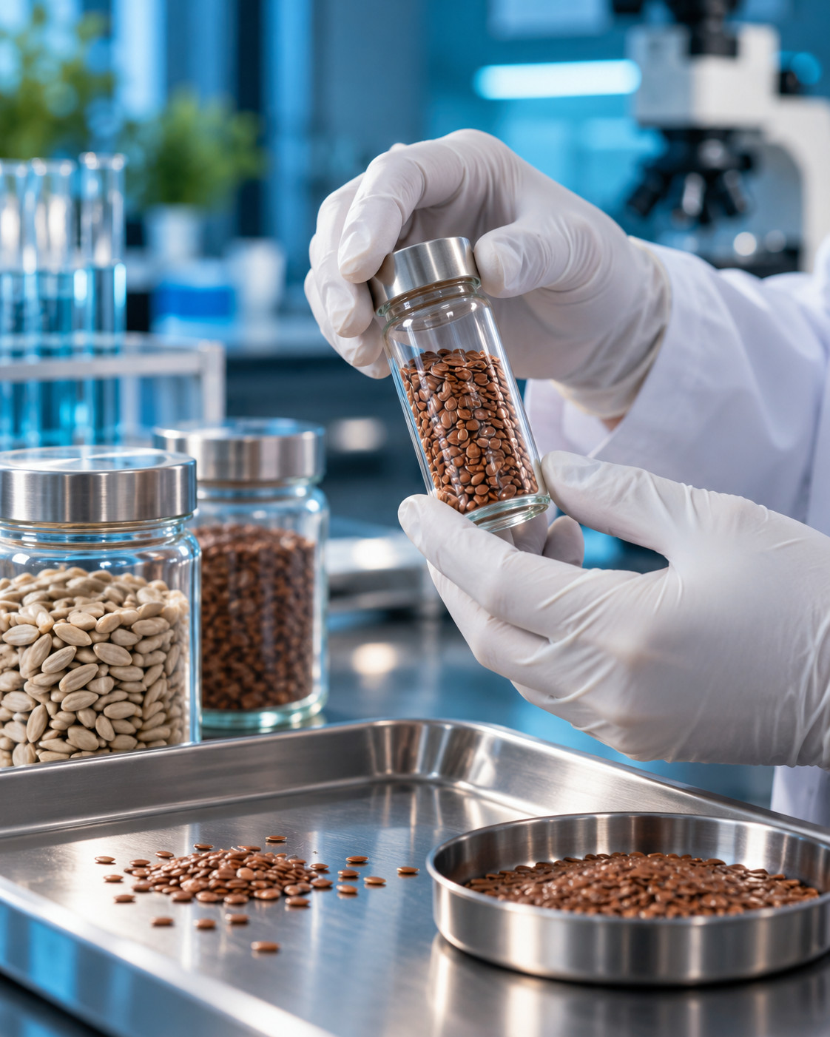
AutoDocs
07
Заявки на отбор проб
ЦОК и ОИ
Заявки с составами смесей
и массами компонентов.
Выбор адресата под место работы.
Россельхознадзор
Заявление на отбор проб и (или) образцов
и установление карантинного
фитосанитарного состояния.
Иллюстрация
Российские формы. Подачу заявления и получение сертификата организует заявитель.
Notes:
Основание: gen_sampling.py, sampling_phyto.docx и _fill_phyto. Полная формулировка: заявление на отбор проб и (или) образцов и установление карантинного фитосанитарного состояния. Программа подготавливает российскую форму заявления. Автоматическую подачу или выдачу фитосанитарного паспорта либо сертификата не заявляем.
Основание: исходный проект AutoDocs 7.61 и README_7.61_RU.md. Актуальность: 21 октября 2026 года.
Изображение из ранее согласованной презентации AutoDocs_RU_light.pptx. Концептуальная иллюстрация, не снимок интерфейса.

Slide 8
AutoDocs
08
Пробная работа на вашей отгрузке
Ваш товар и направление поставки.
Нужный комплект документов.
Для показа можно использовать обезличенные данные.
Попробуйте подготовить свой комплект документов.
Андрей Команов
hotteipgrupp@gmail.com
Телефон и WhatsApp
info_autodocs@mail.ru
+7 905 277-67-70
ООО «Хоттей-Групп»
Notes:
Предлагаем пробную работу на отгрузке клиента. Помогаем перенести данные, проверить партию и подготовить выбранный комплект, затем собираем обратную связь. Контакт: Андрей Команов, ООО «Хоттей-Групп», hotteipgrupp@gmail.com, info_autodocs@mail.ru. Телефон и WhatsApp: +7 905 277-67-70.
Основание: исходный проект AutoDocs 7.61 и README_7.61_RU.md. Актуальность: 21 октября 2026 года.

